Slide 1

INTRODUCTION AUX DROITS HUMAINS
Dans le cadre de la démarche d’animation proposée par la Ligue des droits et libertés, janvier 2014
Notes:
Pour visionner le diaporama, cliquez sur l’onglet « Diaporama », puis « À partir du début »

Slide 2
Plan de la présentation
Les droits humains
Les textes qui garantissent les droits humains
Les obligations des gouvernements
Défendre nos droits
L’interdépendance des droits
Notes:
Notons que cette présentation se veut une introduction aux droits humains. L’information qui y sera abordée sera vulgarisée, mais dans certains cas aussi simplifiée. On n’abordera pas les droits humains dans toute leurs nuances et toute leur complexité. C’est d’abord et avant tout une invitation à découvrir le fascinant et important univers des droits humains et à l’approfondir davantage.

Slide 3
LES DROITS HUMAINS
Rencontre nationale FAFMRQ
7 juin 2014

Slide 4
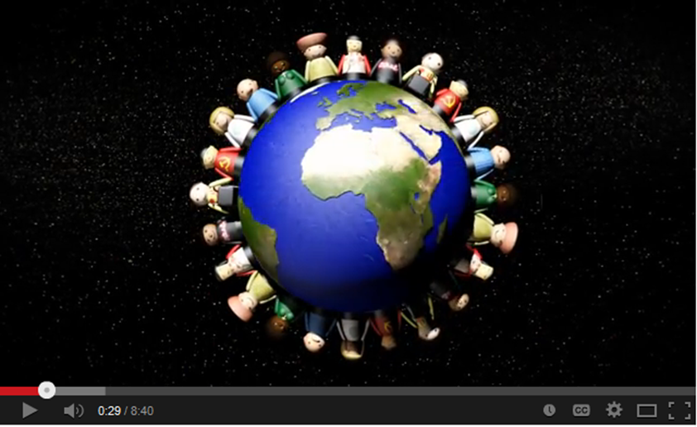
Les droits humains : une définition
Les droits humains « sont les droits inaliénables de tous les êtres humains, quels que soient leur nationalité, lieu de résidence, sexe, origine ethnique ou nationale, couleur, religion, langue ou toute autre condition ».
Notes:
Conseil d’animation
En débutant, on peut clarifier les raisons derrière le choix de l’expression « droits humains ». La Ligue des droits et libertés rejette l’expression « droit de l’homme » qu’elle considère contraire au principe de l’égalité homme-femme, même si cette expression est encore utilisée, surtout en Europe. La LDL préfère aussi utiliser l’expression « droits humains », qui a une connotation plus collective, à l’expression « droits de la personne », qui a une connotation plus individualiste.
Si la technologie vous le permet, nous vous proposons de faire jouer le vidéo proposé ici jusqu’à la minute 1:56­. Il est aussi possible de la faire jouer en entier si vous avez le temps. Il faut toutefois savoir que la division en trois « générations » de droits fait l’objet de critiques, tout comme l’expression « droits de l’homme », il peut être utile d’en informer les participant-e-s. La Ligue des droits et libertés ne partage pas cette vision des droits découpée en générations. Toutefois, elle croit que cette vidéo est très utile pour comprendre les caractéristiques des droits (premières deux minutes) Lien vers le vidéo: http://www.youtube.com/watch?v=RpD7d8nQ7eA

Slide 5
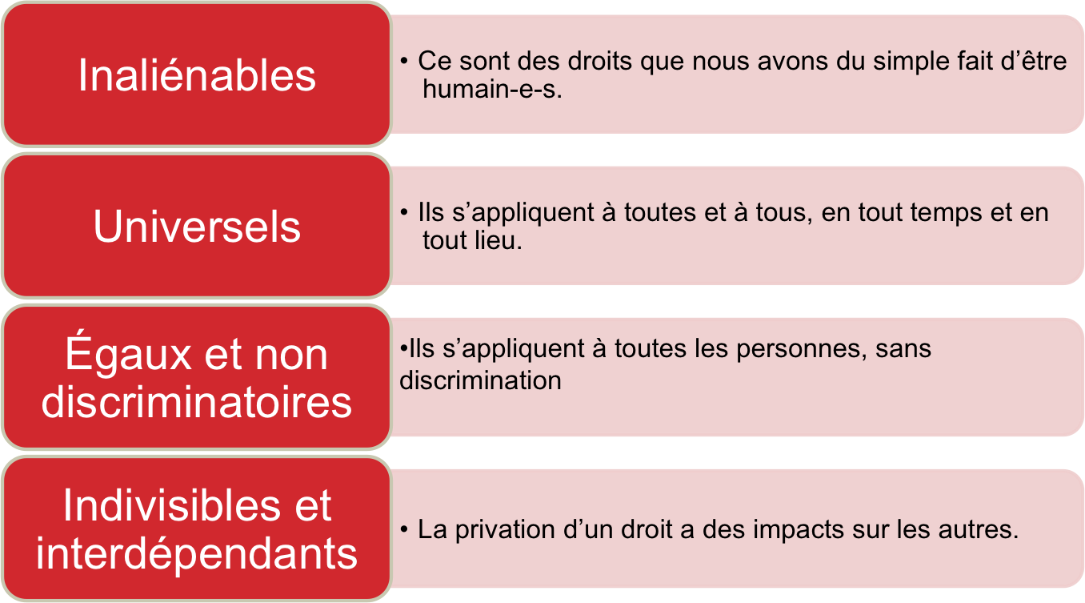
Les droits humains sont...
Notes:
Les droits humains sont des droits que vous avez du simple fait d’être des êtres humains. Ils sont innés. L’être humain n’a besoin d’aucune autre condition ou caractéristique particulière pour pouvoir jouir de ces droits. Ces droits ne peuvent être vendus, achetés ou transférés.
Les droits humains sont universels. Ils s’appliquent à toutes et à tous, partout. Ils doivent prévaloir quel que soit le système politique, économique ou culturel.
Les droits humains s’appliquent à toutes les personnes et interdisent toute discrimination basée sur le sexe, la couleur, la religion, etc.
Les droits sont indivisibles, interdépendants et intimement liés. Nous aurons l’occasion d’y revenir plus tard dans la présentation.
Conseil d’animation:
Il peut être intéressant ici de revenir aux réponses que les participantEs ont donné aux questionnaire (http://liguedesdroits.ca/wp-content/fichiers/retablissons-les-droits-questionnaire.pdf) à la question « Qu’est-ce qu’un droit humains selon vous? » et comparer certaines réponses avec ces caractéristiques des droits humains. Cette étape peut aussi être faite à la fin de la deuxième partie du parcours A.

Slide 6
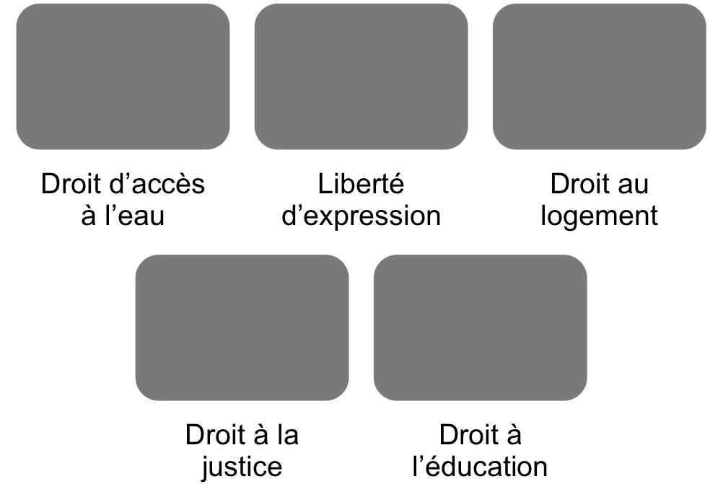





Quelques exemples de droits
Notes:
Lors du jeu de rôle, nous avons eu l’occasion de découvrir plusieurs droits humains. Pour en savoir plus sur les droits reconnus et par rapport auxquels le Canada et le Québec sont engagés, on peut lire le texte de la DUDH, du PIDESC et du PIDCP. On peut aussi découvrir les textes de la charte canadienne et québécoise.

Slide 7
Les droits humains et le droit
Les droits humains | Le droit « positif »
Valables partout, en tout temps (universels) | En vigueur dans un endroit donné, à un moment donné
Font référence à un idéal vers lequel on essaie de tendre | Fait référence à ce qui existe réellement Peut être plus ou moins conforme aux droits humains
Ex: Le droit à l’autodétermination Le droit d’accès à l’eau Le droit à la santé Le droit à l’éducation | Ex: La Charte québécoise des droits et libertés de la personne La Loi sur les mines La Loi sur l’instruction publique
Notes:
Les droits humains sont universels. Ils sont valables partout, en tout temps. Ils font référence à un idéal vers lequel on essaie de tendre: le droit des peuples autochtones à l’autodétermination, le droit d’accès à l’eau, le droit à la santé, etc.
Le droit « positif » est le droit tel qu'il existe réellement. Le mot « positif » n’a pas ici le sens de « favorable, souhaitable » . Il s’agit d’un terme utilisé en théorie du droit pour qualifier le droit qui existe dans la société. Le droit positif comprend l'ensemble des règles juridiques en vigueur dans un État ou à l’international, à un moment donné.
Ces lois peuvent être plus ou moins conformes aux droits humains. Les chartes canadienne et québécoise sont des lois existantes qui sont relativement conformes aux droits humains, bien qu’elles pourraient être encore bonifiées (notamment en donnant une plus grande portée aux droits économiques, sociaux et culturels). Certaines dispositions des lois existantes constituent aussi un pas vers la réalisation des droits humains; c’est le cas par exemple des dispositions de la Loi sur l’instruction publique qui reconnaissent le droit à l’éducation et visent à garantir la gratuité des services éducatifs au primaire et secondaire, bien que là aussi il y ait encore place à l’amélioration pour la pleine réalisation du droit à l’éducation pour tous et toutes.
Il arrive aussi que le droit positif aille à l’encontre des droits humains. C’est le cas dans les pays où des lois permettent la peine de mort, par exemple. Mais c’est aussi le cas au Canada et au Québec: par exemple, lors du conflit étudiant, le projet de loi 78 allait à l’encontre du droit d’association et de la liberté d’expression. La Loi sur les mines va à l’encontre du droit des peuples à disposer de leurs ressources naturelles. On pourrait donner beaucoup d’autres exemples.
Conseil d’animation:
Y a-t-il des personnes qui, dans le questionnaire ou au cours de l’animation, ne comprennent pas bien la distinction entre les lois existantes et les droits humains? Y a-t-il eu des exemples, dans les jeu de rôle, où les personnages étaient confrontés à une loi en vigueur (règlement anti-manifestation, par exemple) qui semble aller à l’encontre des droits humains? Il peut être intéressant de revenir à ces exemples à cette étape de la présentation pour clarifier cette distinction entre droit positif et droits humains.

Slide 8
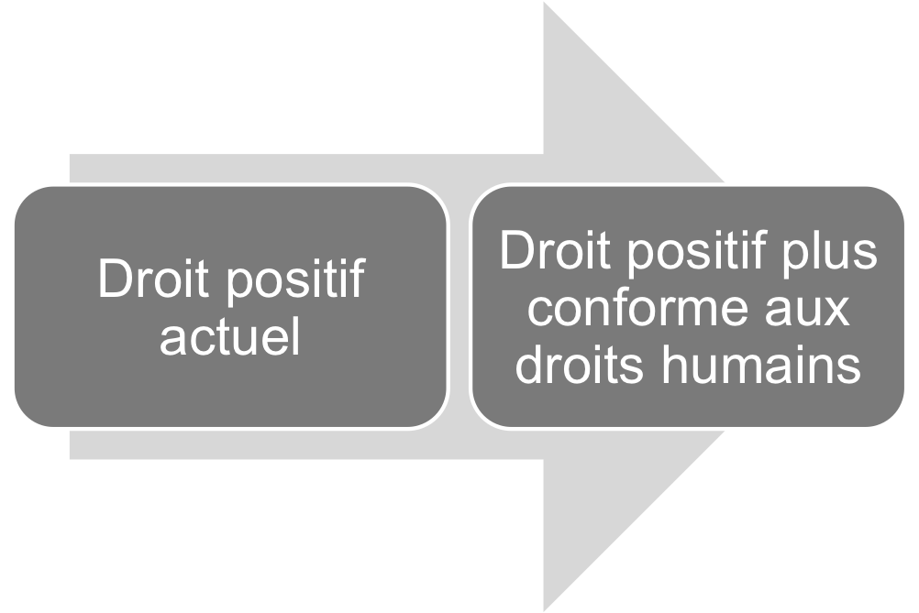
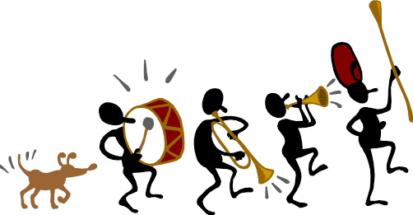
Les droits humains et le droit
Notes:
Le droit positif n’est pas figé, il est en évolution. Il est possible de faire évoluer le droit positif pour qu’il devienne de plus en plus conforme aux droits humains. On pourrait, par exemple:
Renforcer les droits économiques, sociaux et culturels dans la Charte québécoise;
Abroger des lois et règlements qui vont à l’encontre des droits et libertés, comme le règlement municipal P6;
Adopter des lois qui permettent la mise en œuvre des droits, comme une loi créant un mécanisme d’enquête quand un-e policier-ère blesse ou tue quelqu’un;
En ajustant la loi sur les normes du travail pour garantir les mêmes droits à toute personne qui travaille, peu importe son statut.
La lutte pour les droits humains a entre autres pour objectif que le droit des États et le droit international visent la réalisation de tous les droits humains, pour toutes et pour tous.
Faire évoluer le droit positif vers un plus grand respect des droits humains, c’est un choix politique!

Slide 9
Quelques dates importantes
1215: Magna Carta
1776: Déclaration d’indépendance des États-Unis
1789: Déclaration des droits de l’homme et du citoyen (France)
1948: Adoption de la Déclaration universelle des droits de l’homme (DUDH)
1966: Adoption des deux pactes:
  Pacte international relatif aux droits civils et politiques (PIDCP)
  Pacte international relatif aux droits économiques, sociaux et culturels (PIDESC)
1993: Déclaration et programme d’action de Vienne
Notes:
L’origine des droits humains remonte à l’antiquité. Certains affirme que la première « charte » des droits de l’homme est le « Cylindre de Cyrus » un cylindre d’argile sur lequel a été inscrit une déclaration du roi de Perse Cyrus II en 539 avant J.C..
En 1215, des Anglais en révolte contre le roi rédigent la Magna Carta. Ce document affirme des libertés individuelles et limiter l’arbitraire du pouvoir royal.
En 1776, les colonies britanniques d’Amérique du Nord ont déclaré leur indépendance et rédigé la Déclaration d’indépendance des États-Unis. Cette déclaration affirme que les êtres humains ont des droits inaliénables que les gouvernements doivent garantir.
En 1789, la France adopte la Déclaration des droits de l’homme et du citoyen
Dans ces trois cas, l’intention est de se libérer de l’arbitraire, de limiter ou d’abolir le pouvoir du souverain et de créer une égalité de droit entre les citoyens. La tendance se poursuit progressivement à travers le monde.
Mais ces textes nationaux n’ont pas empêché que se produisent les atrocités de la deuxième guerre mondiale. C’est suite à cette guerre et dans l’idée d’empêcher que de telles violations de droits ne se reproduisent qu’on adopte, en 1948, la Déclaration universelle des droits de l’homme.
À cette époque de guerre froide, deux visions s’affrontent. Les États occidentaux souhaitaient donner aux individus des droits pour les protéger de l’arbitraire du pouvoir, alors que les États du bloc de l’Est insistent plutôt sur la création de droits économiques et sociaux pour les protéger de la misère.
Lorsque vient le moment d’adopter des pactes contraignants, ce n’est pas un mais bien deux pactes qui sont alors rédigés.
En 1993, on reconnaît enfin que tous les droits sont interdépendants et liés, que ce soient des droits civils et politiques ou encore des droits économiques et sociaux
Conseil d’animation:
On peut aussi expliquer que les extraits de la présentation des droits que l’on retrouve dans la liste des droits du jeu de rôle provenaient presque tous des deux pactes (PIDCP et PIDESC). Ce sont vraiment, avec la DUDH, des textes fondateurs des droits humains.

Slide 10
Les droits humains, pourquoi?
Libérer les personnes et les groupes de la terreur et de la misère
Protéger les individus contre l’arbitraire du pouvoir
Protéger les minorités contre la tyrannie de la majorité
Protéger contre les personnes, les groupes et les peuples de la domination
Créer une égalité de droits entre les citoyen-ne-s
Permettre à tous les êtres humains de vivre dignement
Notes:
Note pour les animateurs et animatrices
Aborder certains repères historiques permet aussi de découvrir pourquoi, à certains moments dans l’histoire, on a décidé d’affirmer, de défendre et de protéger des droits
Défendre les droits humains est un choix politique. Les principales raisons qui ont amené des peuples à affirmer des droits et à les défendre et les mettre en œuvre sont les suivantes. Et vous, pourquoi pensez-vous que nous devrions défendre les droits humains?

Slide 11
LES TEXTES QUI GARANTISSENT LES DROITS HUMAINS
Rencontre nationale FAFMRQ - 7 juin 2014

Slide 12
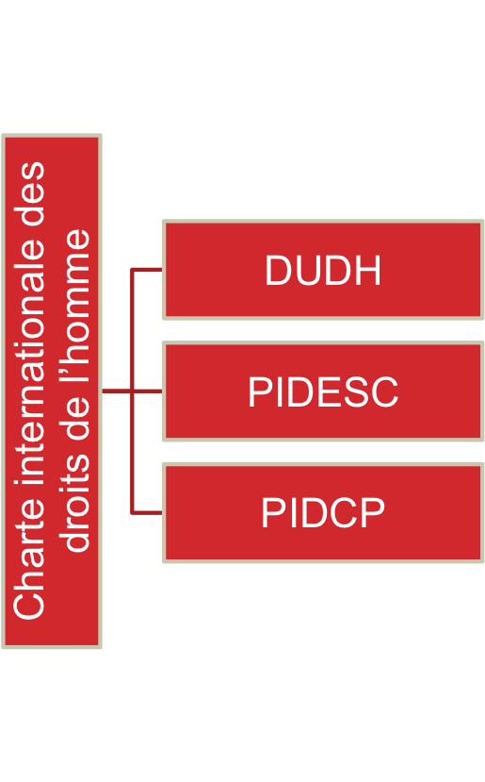
À l’international
Déclaration universelle des droits de l’homme
Pacte international relatif aux droits économiques, sociaux et culturels.
Pacte international relatif aux droits civils et politiques
Notes:
Plusieurs textes internationaux reconnaissent les droits humains.
La LDL considère que les plus importants d’entre eux sont la Déclaration universelle et les deux pactes dont nous venons de parler, le Pacte international relatif aux droits économiques, sociaux et culturels et le Pacte international relatif aux droits civils et politiques. C’est trois textes forment la Charte internationale des droits de l’homme

Slide 13
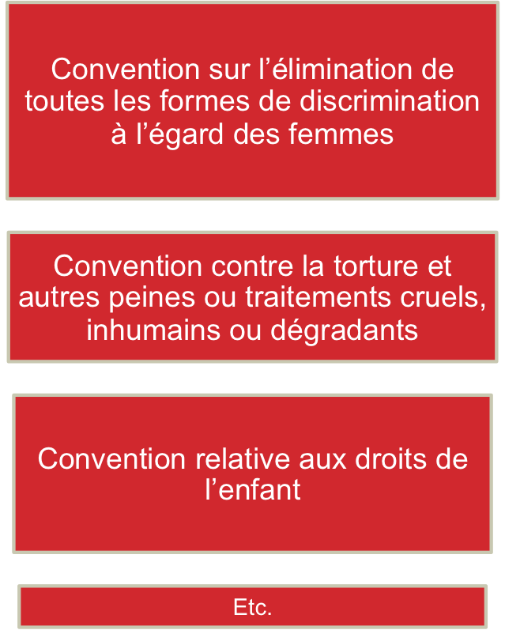
À l’international
Notes:
On retrouve aussi à l’international plusieurs autres traités et conventions. On en retrouve ici quelques unes.
Il existe aussi des textes par régions, comme la Convention américaine relative aux droits de l’homme

Slide 14



Au Québec et au Canada
Notes:
Au Québec et au Canada, nos droits sont garantis par la Charte canadienne des droits et libertés et la Charte des droits et libertés de la personne du Québec. Ces chartes ne sont toutefois pas complètes: la charte canadienne ne reconnait pas les droits économiques, sociaux et culturels, tandis que la charte québécoise ne leur donne pas une pleine portée juridique.

Slide 15
OBLIGATIONS DES GOUVERNEMENTS
En regard des droits humains
Rencontre nationale FAFMRQ - 7 juin 2014
Notes:
Le Canada a ratifié le PIDESC et le PIDCP en 1976 et le Québec y a adhéré la même année. Tous les États membres des Nations Unie sont liés par la DUDH.
En adhérant aux outils internationaux des droits humains, nos gouvernements assument un certain nombre d’engagements, notamment celui d’inscrire la reconnaissance et le respect des droits humains dans leurs lois et règlements. Ils s’engagent également à mettre en place un recours – cours, tribunal – pour qu’un citoyenNE dont le droit a été bafoué puisse obtenir un remède par rapport à cette violation. De plus, dans le cas des droits reconnus au PIDESC, nos gouvernements s’engagent à consacrer un maximum des ressources disponibles en vue d’assurer progressivement le plein exercice de ceux-ci par tous les moyens appropriés.
Ayant adhéré aux outils internationaux des droits humains, la responsabilité des gouvernements de tous les ordres (fédéral, provincial et municipal) se situe sur trois plans :
obligation de respecter les droits reconnus, c’est-à-dire de ne rien faire qui puisse en entraver l’exercice;
obligation de les protéger, en prenant tous les moyens nécessaires pour empêcher leur violation par quelque personne ou entreprise que ce soit;
obligation de garantir (ou promouvoir) les droits, en prenant les mesures nécessaires - administratives, financières, programmes sociaux, coopération internationale, éducation aux droits, etc.- pour en soutenir le plein exercice au bénéfice de tous et toutes.

Slide 16
Obligation de respecter
Le respect des droits implique que l’État s’abstienne d’entraver l’exercice de ces droits, indirectement ou directement.
Quelques exemples:
Ne pas adopter de loi discriminatoires
Ne pas nuire aux groupes qui mettent en œuvre des droits (ex: groupes de santé reproductive des femmes)
Ne pas procéder à des arrestations arbitraires
Notes:
Le respect des droits implique que l’État s’abstienne d’entraver l’exercice de ces droits, indirectement ou directement.
Conseil d’animation:
Connaître les obligations des États à l’égard des droits humains est très important. Il s’agit toutefois d’éléments qu’il peut être difficile pour les personnes de s’approprier si la présentation demeure théorique.
En plus de donner les exemples présentés dans ce PPT ou tout autre exemple pertinent, nous invitons les animateurs et animatrices à revenir sur le jeu de rôle et à faire des liens avec celui-ci. Par exemple, si une équipe a joué une saynète dans laquelle se produisait une arrestation de manifestantEs, on peut en profiter pour aborder le fait que l’État ne respecte pas la liberté d’expression et le droit d’association en adoptant des règlements municipaux comme P6 qui permettent à la police de procéder à des arrestations arbitraires.

Slide 17
Obligation de protéger
Pour protéger les droits, l’État doit prendre les mesures qui s’imposent pour éviter que des tiers ne portent atteinte à ces droits. Ces tiers peuvent être des individus, des entreprises, des associations, des sociétés d’État, etc.
Quelques exemples:
Interdire la discrimination
S’assurer que les entreprises respectent le droit à l’eau
Protéger les femmes contre la violence conjugale
Adopter des lois qui protègent le droit au travail décent
Notes:
Pour protéger les droits, l’État doit prendre les mesures qui s’imposent pour éviter que des tiers ne portent atteinte à ces droits. Ces tiers peuvent être des individus, des entreprises, des associations, des sociétés d’État, etc.
Conseil d’animation:
En plus de donner les exemples présentés dans ce PPT ou tout autre exemple pertinent, nous invitons les animateurs et animatrices à revenir sur le jeu de rôle et à faire des liens avec celui-ci. Par exemple, si une équipe a joué une saynète dans laquelle un propriétaire discriminait une locataire, on peut rappeler que l’État doit protéger les droits en adoptant des lois qui interdisent la discrimination envers les locataires et prendre les moyens pour que ces lois soient respectées.

Slide 18
Obligation de garantir
Pour garantir (ou mettre en œuvre) les droits, l’État doit
adopter des mesures positives pour faciliter l’exercice de
ce droit, il doit diffuser les informations appropriées et
assurer la réalisation du droit auprès des individus qui en
sont incapables.
Quelques exemples
Adopter des mesures de redistribution de la richesse
Assurer l’éducation au droits
Réalisation de logements sociaux
Notes:
Pour garantir (ou mettre en œuvre) les droits, l’État doit adopter des mesures positives pour faciliter l’exercice de ce droit, il doit diffuser les informations appropriées et assurer la réalisation du droit auprès des individus qui en sont incapables.
Conseil d’animation:
En plus de donner les exemples présentés dans ce PPT ou tout autre exemple pertinent, nous invitons les animateurs et animatrices à revenir sur le jeu de rôle et à faire des liens avec celui-ci. Par exemple, si une équipe a joué une saynète dans laquelle une personne assistée sociale a de la difficulté à assurer ses besoins de base, on peut rappeler que l’État doit garantir le droit à un revenu suffisant en augmentant le soutien au revenu et en aucun cas ne doit le diminuer.

Slide 19
DÉFENDRE NOS DROITS
Rencontre nationale FAFMRQ - 7 juin 2014

Slide 20
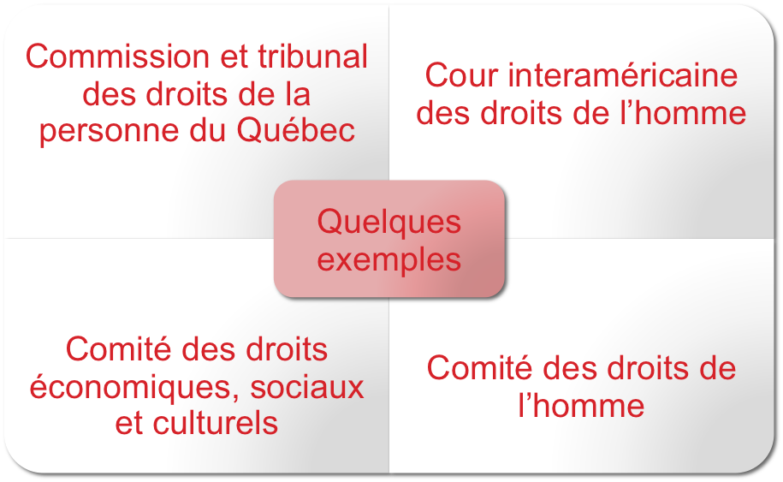

Quelques voies de recours
Notes:
Devant des situations de violations de droits, les individus et les groupes disposent d’un certain nombre de recours juridiques.
S’il s’agit d’une atteinte au droit à l’égalité (une discrimination dans l’exercice de leur droit au logement, par exemple), ils peuvent déposer une plainte à la Commission des droits de la personne et des droits de la jeunesse.
D’autres recours existent pour les violations de droits au niveau canadien (Commission canadienne des droits de la personne)
Il peut aussi être intéressant pour des groupes de porter leur cause devant des instances de l’OEA ou devant l’ONU. Il est ainsi possible de déposer une plainte pour violation d’un droit du PIDCP devant le Comité des droits de l’homme après avoir épuisé tous les recours en droit interne. Un exemple: En 1984, le Chef Bernard Ominayak a déposé une plainte devant le Comité des droits de l’homme au sujet du développement de projets gaziers et pétroliers qui menaçait le mode de vie des Cris Lubicon. Cette plainte a mené à une condamnation du Canada par le Comité des droits de l’homme en 1990 pour violation du droit à la culture (article 27 du PIDCP.
Plusieurs recours internationaux existent aussi pour la violation de droits du PIDESC. Vous trouverez quelques pistes dans le guide produit par la LDL au lien suivant: http://liguedesdroits.ca/wp-content/fichiers/pac-guide_introduction_desc2.pdf (voir p.20 à 22).

Slide 21

Un enjeu politique
Éducation aux droits
Interventions médiatiques
Débat public
Mobilisations
Pressions politiques
Notes:
S’il existe des recours sur lesquels on peut s’appuyer, la lutte pour la défense des droits est avant tout politique.

Slide 22
L’INTERDÉPENDANCE DES DROITS
Rencontre nationale FAFMRQ - 7 juin 2014

Slide 23
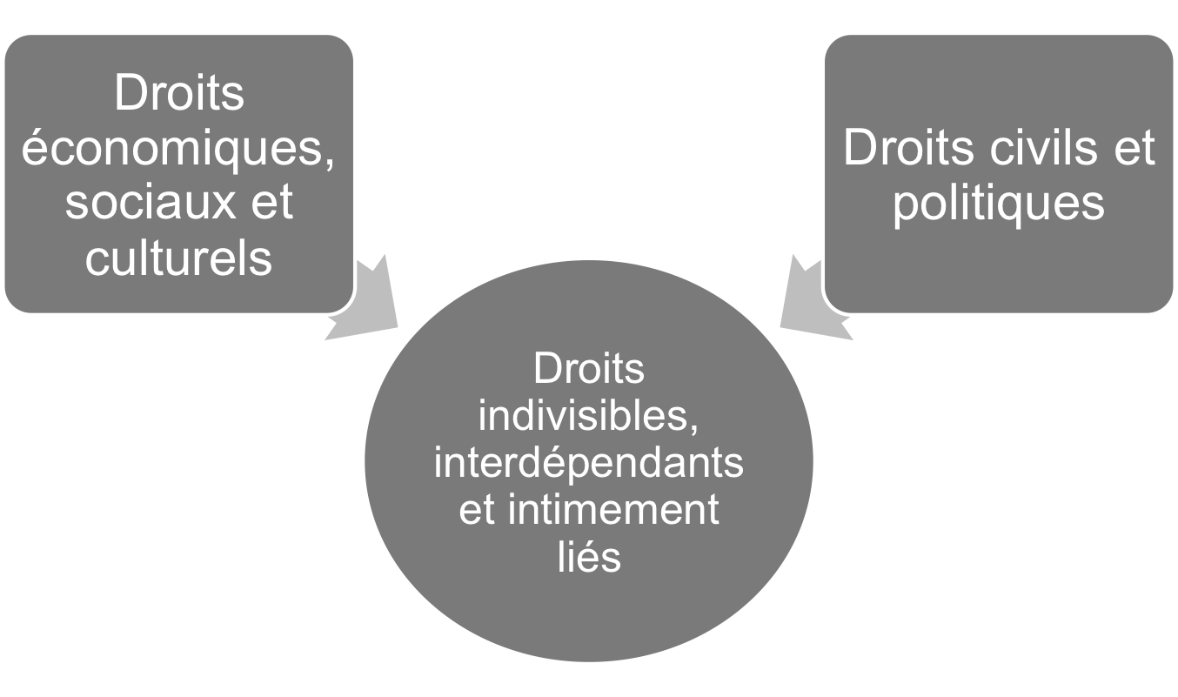
L’interdépendance des droits
Notes:
Comme nous l’avons vu précédemment, l’Assemblée générale des Nations Unies a adopté deux pactes et non un seul:
Le PIDCP vise à rendre effectifs les droits civils et politiques: droit à la vie, à la liberté, à la sécurité, liberté d’expression, de conscience et de croyance, droit de réunion pacifique, droits judiciaires, interdiction de la torture, etc.
Le PIDESC porte quant à lui sur les droits économiques, sociaux et culturels: le droits à la santé, à l’éduction, au travail, à des conditions de travail justes et raisonnables, droit à un revenu suffisant, etc.
Pourquoi y a-t-il eu l’adoption de deux pactes ? C’est qu’à ce moment, nous étions dans le contexte de la guerre froide et ce sont les différences de point de vue entre le bloc communiste qui mettait l’accent sur les DESC et le bloc capitaliste sur les DCP qui ont mené à cette séparation entre ces deux ensembles de droits. Ces différends n’ont pu être résolus.
Aujourd’hui on considère que ce fut une erreur historique: le respect des droits civils et politiques ne vaut rien sans celui des droits économiques, sociaux et culturels. Comment revendiquer les DESC comme le droit au logement et à l’éducation si nous sommes privés de la liberté d’expression et du droit d’association?
Et c’est ainsi qu’en 1993 s’est tenue la Conférence de Vienne qui a remis les pendules à l’heure: en rappelant que tous les DH sont universels, indivisibles, interdépendants et intimement liés.

